Slide 1


Slide 2
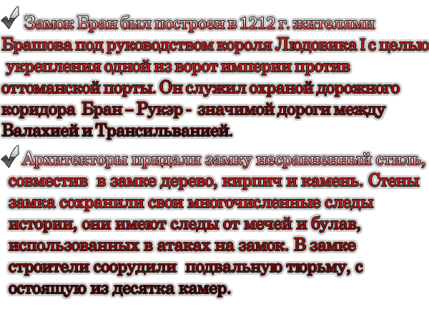

Slide 3
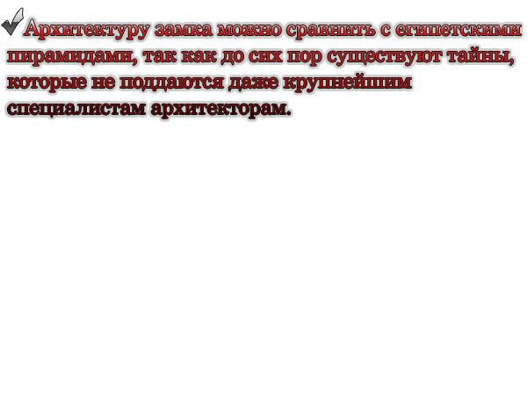
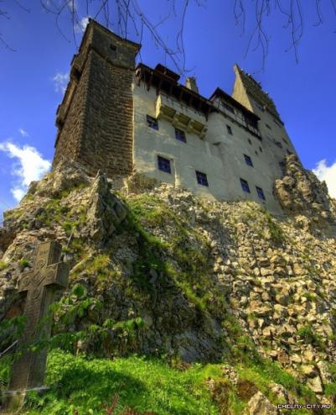
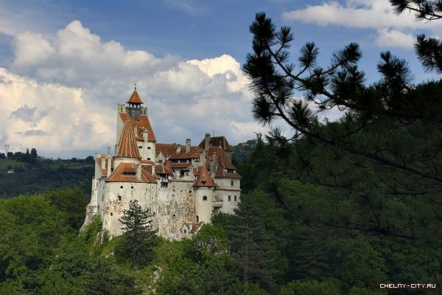

Slide 4
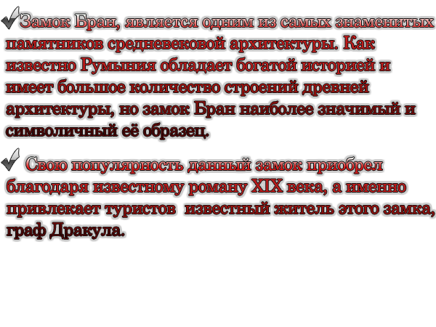

Slide 5
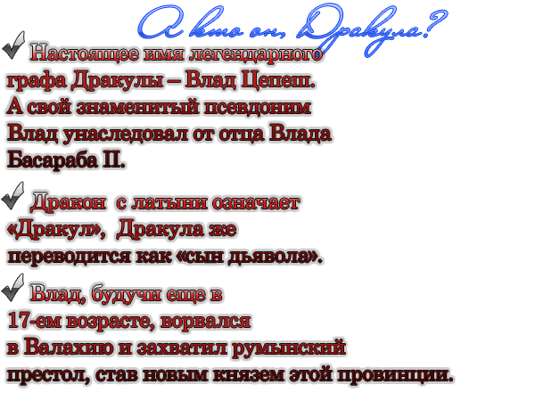
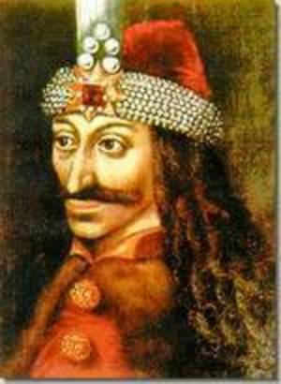

Slide 6


Slide 7
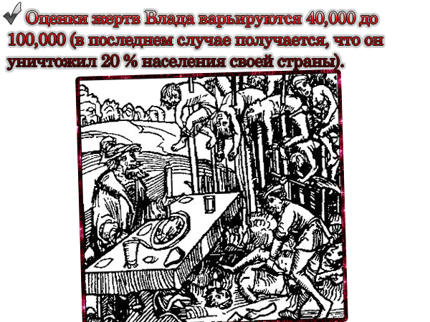

Slide 8
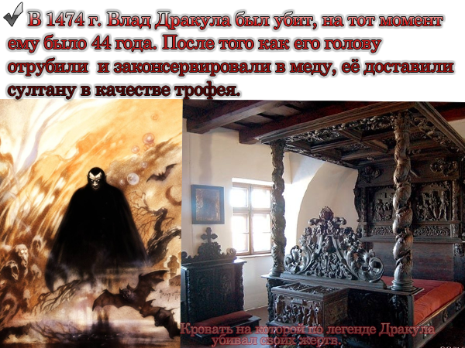

Slide 9
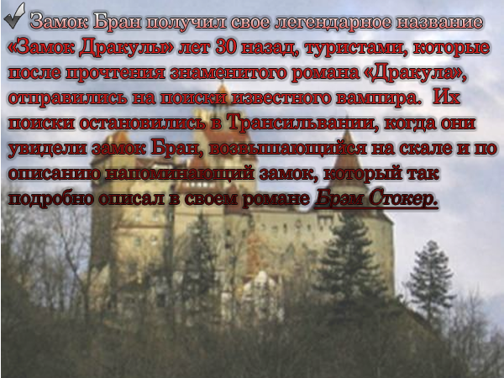

Slide 10
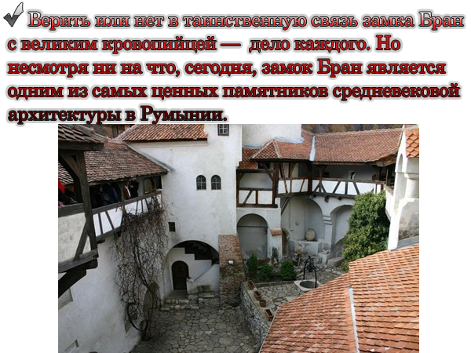

Slide 11
Конец.
http://chelny-city.ru/1150892061-zamok-drakuly-30-foto.html
http://www.archito.org.ua/2012/09/zamok-okutanyj-mistikoj-zamok-drakuly.html
http://oldcastles.ru/zamok-drakuly/graf-drakula-vlad-cepesh.html
http://oldcastles.ru/zamok-drakuly/zamok-grafa-drakuly-bran.html
http://www.blackmagicinfo.ru/Page-3.138.htm
http://wanttravel.ru/zamok-velikogo-i-uzhasnogo-grafa-drakuly/
http://dc2.net23.info/news/science/19720-pytochnye-instrumenty.html

